Slide 1
파일 접근 권한 관리

Slide 2
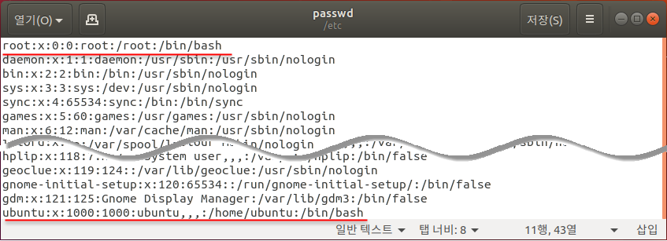
사용자와 그룹의 개념
리눅스의 다중 사용자 시스템
리눅스 서버 1대에 여러 사용자가 동시에 접속
슈퍼 유저에게는 사용자 생성 권한을 포함해, 모든 작업을 실행할 수 있는 권한이 주어짐
모든 사용자는 혼자서 존재하는 것이 아니라 하나 이상의 그룹에 소속되어야 함
vi 에디터 또는 gedit로 /etc/passwd 파일 열기
각 행은 ‘사용자 이름:비밀번호:사용자 ID:사용자 소속 그룹 ID:추가 정보:홈 디렉터리: 기본 셸’을 의미

Slide 3
사용자와 그룹의 개념
ubuntu 사용자 살펴보기
사용자 이름은 ubuntu, 비밀번호는 x
→ /etc/shadow 파일에 비밀번호가 지정되어 있다는 의미
ubuntu의 사용자 ID는 1000, ubuntu가 속한 그룹의 ID도 1000
추가 정보로 ‘이름, 방 번호, 직장 전화번호, 집 전화번호, 기타’가 있으나 모두 생략됨
현재 사용자 이름만 ubuntu로 설정
ubuntu 사용자의 홈 디렉터리는 /home/ubuntu이고, 로그인 시 제공되는 셸은 /bin/bash
root 사용자를 살펴보면 사용자 ID와 소속 그룹 ID가 모두 0 으로 설정되어 있음

Slide 4
1-1 사용자와 그룹의 개념
/etc/group 파일 열어보기
각 행은 ‘그룹 이름:비밀번호:그룹 ID:보조 그룹 사용자’를 의미
보조 그룹 사용자는 이 그룹을 주 그룹이 아닌 보조 그룹으로 사용하는 사용자의 목록
여러 명이면 쉼표(,)로 구분

Slide 5
1-2 사용자와 그룹 관련 명령어
adduser
새로운 사용자를 추가하는 adduser 명령어를 실행하면 /etc/passwd, /etc/shadow,
/etc/ group 파일에 새로운 행이 추가됨

Slide 6
1-2 사용자와 그룹 관련 명령어
passwd
사용자의 비밀번호를 변경하는 명령어
- Passwd cookuser1 => cookuser1 사용자의 비밀번호 설정 또는 변경
usermod
사용자의 속성을 변경하는 명령어
- usermod –shell /bin/csh cookuser1 => cookuser1 사용자의 기본 셸을 /bin/csh로 변경
- usermod –groups user1 cookuser1 => cookuser1 사용자의 보조 그룹에 user1그룹추가
userdel
사용자를 삭제하는 명령어
- userdel cookuser2 => cookuser2 사용자만 삭제
- userdel –r cookuser3 => cookuser3 사용자와 홈 디텍토리 삭제

Slide 7
1-2 사용자와 그룹 관련 명령어
chage
사용자의 비밀번호를 주기적으로 변경하도록 설정하는 명령어
- chage –l cookuser1 => cookuser1 사용자에 설정된 내용 확인할때
- chage –m 2cookuser1 => cookuser1 사용자에 설정된 비밀번호를 사용해야하는 최소 일자 (변경 후 최소 2일은 사용해야함)
- chage –M 30 cookuser1 => cookuser1 사용자에 설정된 비밀번호를 사용할 수 있는 최대 일자 (변경 후 최대 30일 사용 가능)
- chage –E 2025/12/12 cookuser1 => cookuser1 사용자에 설정된 비밀번호 만료일 (2025년 12월12일가지 사용가능)
- chage –W 10 cookuser1 => cookuser1 사용자에 설정된 비밀번호 만료 전의 경고 (암호 만료일 10일전부터 경고
메시지 출력). 지정하지 않으면 기본 값은 7일
groups
사용자가 소속된 그룹을 보여주는 명령어
- groups => 현재 등록된 사용자가 소속된 그룹 출력
- groups cookuser1 => cookuser1 사용자가 소속된 그룹 출력

Slide 8
1-2 사용자와 그룹 관련 명령어
groupadd
새로운 그룹을 생성하는 명령어
- groupadd newgroup1 => newgroup1 그룹 생성
- groupadd –gid 2222 newgroup2 => newgroup2 그룹을 생성하고 그룹id를 2222로 지정
groupmod
그룹의 속성을 변경하는 명령어
- groupmod –new-name mygroup1 newgroup1 => newgroup1 그룹의 이름을 mygroup1로 변경
groupdel
그룹을 삭제하는 명령어
- groupdel new group2 => newgroup2 그룹 삭제 (newgroup2그룹을 주 그룹으로 지정한 사용자가 없어야 된다)
Gpasswd
그룹의 비밀번호를 설정하거나 그룹 관리를 수행하는 명령어
- gpasswd mygroup1 => mygroup1 그룹 비밀번호 설정
- gpasswd –A cookuser1 mygroup1 => cookuser1 사용자를 mygroup1 그룹 관리자로 지정
- gpasswd –a cookuser4 mygroup1 => cookuser4 사용자를 mygroup1그룹에 추가
- gpasswd –d cookuser4 mygroup1 => cookuser4 사용자를 mygroup1 그룹에서 제거

Slide 9
[실습] 사용자와 그룹 관리하기
1. 새로운 사용자 만들기
1-1 adduser koreait1 명령을 입력하여 koreait1 사용자 생성
비밀번호를 ‘1234’로 설정하고 나머지는 계속 Enter 누름

Slide 10
[실습] 사용자와 그룹 관리하기
1-2 koreait1 사용자가 추가되었는지 tail /etc/passwd 명령으로 확인
tail은 끝부분의 10행을 보여주는 명령어, 마지막 행을 보면 사용자가 추가된 것 확인 가능
사용자 이름은 앞에서 지정한 koreait1, 비밀번호는 /etc/shadow 파일에 지정되어 있음
세 번째 열을 보면 koreait1 사용자의 ID가 1001 → 그 앞에 있는 ubuntu 사용자의 ID
1000 다음에 자동으로 1을 더하여 할당한 것
그룹 ID도 1001로 지정됨
사용자의 홈 디렉터리는 기본 설정인 ‘/home/사용자명’, 셸은 기본 설정인 /bin/bash

Slide 11
[실습] 사용자와 그룹 관리하기
1-3 tail /etc/group 명령을 입력하여 그룹 확인
그룹 이름이 사용자 이름과 동일한 koreait1, 그룹 ID는 ubuntu의 그룹 ID인 1000에 1을
더한 1001로 생성
adduser 명령 실행 → 별도로 그룹을 지정하지 않으면 자동으로 사용자 이름과 동일한
그룹이 생성됨, 새로운 사용자는 생성된 그룹에 자동으로 포함
새로 생성된 그룹(koreait1)은 소속된 사용자가 1명
1-4 많은 사용자를 관리할 땐 사용자 이름과 그룹 이름이 같아 관리 불편
그룹을 먼저 만든 후 사용자를 그 그룹에 넣는 것이 좋음

Slide 12
[실습] 사용자와 그룹 관리하기
2. 그룹을 생성하고 소속된 다수 사용자 관리하기
2-1 userdel -r koreait1 명령으로 koreait1 사용자 삭제
groupadd ubuntuGroup 명령으로 ubuntuGroup 그룹을 만든 후,
tail -5 /etc/group 명령으로 확인

Slide 13
[실습] 사용자와 그룹 관리하기
2-2 adduser --gid 그룹ID 사용자 명령으로 새로운 koreait1, koreait2 사용자 생성,
ubuntuGroup 그룹(그룹 ID는 1001)으로 지정
둘 다 암호를 ‘1234’로 설정하고 나머지는 모두 Enter 누름

Slide 14
[실습] 사용자와 그룹 관리하기
2-3 tail -5 /etc/passwd 명령으로 passwd 파일 확인
그룹 ID는 모두 1001
앞에서 /etc/group 파일의 1001이 ubuntuGroup임을 확인
3-4 비밀번호가 설정된 파일을 tail -5 /etc/shadow 명령으로 확인
koreait1, koreait2 사용자에 비밀번호가 설정되어 있음 확인 가능

Slide 15
[실습] 사용자와 그룹 관리하기
2-5 ls -l 디렉터리 명령
koreait1 사용자의 홈 디렉터리인 /home/habit1과 /etc/skel 디렉터리 비교

Slide 16
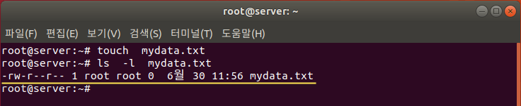
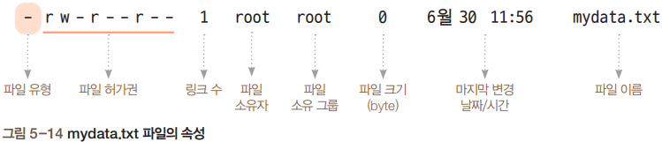
파일 유형
소유권(ownership)과 허가권(permission)
root 사용자가 자신의 홈 디렉터리에서 touch mydata.txt 명령으로 빈 파일을 만들고
ls -l 명령을 실행하면 다음과 같이 나타남

Slide 17
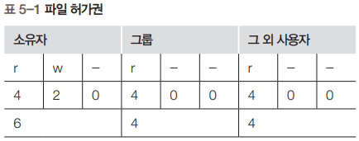
파일 허가권
파일 소유권(ownership)과 허가권(permission)
파일 허가권
파일 허가권은 ‘rw-’, ‘r--’, ‘r--’와 같이 3개씩 끊어서 구분
r은 read, w는 write, x는 execute의 약자
‘rw-’는 읽거나 쓸 수 있지만 실행할 수는 없다는 의미
읽고 쓰고 실행할 수 있는 파일은 ‘rwx’로 표시

Slide 18
파일 허가권
첫 번째의 ‘rw-’는 소유자(user)의 파일 접근 권한을, 두 번째의 ‘r--’는 그룹(group)의 파일 접근 권한을, 세 번째의 ‘r--’는 그 외 사용자(other)의 파일 접근 권한을 의미
소유자의 허가권을 나타내는 6은 2진수로 110이므로 ‘rw-’로, 그룹의 허가권을 나타내는 4는 2진수로 100이므로 ‘r--’로, 그 외 사용자의 허가권을 나타내는 4도 2진수로 100이므로 ‘r--’로 표현
디렉터리(폴더)를 해당 디렉터리로 이동하려면 실행(x) 권한이 반드시 있어야 함
따라서 일반적으로 디렉터리에는 소유자, 그룹, 그 외 사용자의 실행(x) 권한이 설정됨

Slide 19
파일 허가권
chmod
파일 허가권을 변경하는 명령어
root 사용자 또는 해당 파일의 소유자만 실행 가능
chmod 777 mydata.txt 명령을 실행하면 모든 사용자가 mydata.txt 파일은 읽고 쓰고 실행할 수 있음
상대 모드(symbolic method)로도 사용
chmod u+x 파일명 명령은 소유자(User)에게 실행(eXecute) 권한을 허가하라(+)는 의미

Slide 20
2-3 파일 소유권
파일 소유권 개념
파일 소유권은 특정 사용자와 그룹이 파일에 대한 소유 권한을 가지는 것을 의미
Mydata.txt 파일의 경우, 소유자가 root 사용자이고 소유 그룹도 root
chown
파일 소유권을 변경하는 명령어
‘chown 새사용자명(.새그룹명) 파일명’과 같은 형식으로 사용
chown ubuntu mydata.txt 명령은 mydata.txt 파일의 소유자를 ubuntu 사용자로 바꾸라는 의미
chown ubuntu.ubuntu mydata.txt 명령은 파일 그룹도 ubuntu 그룹으로 바꾸라는 의미
chgrp ubuntu mydata.txt 명령은 그룹만 ubuntu 그룹으로 바꾸라는 의미

Slide 21
[실습] 파일 허가권과 소유권 실행하기
1. 파일 속성 확인하기
1-1 Server 실행, root 사용자로 접속한 후 터미널 열기, 연습용 파일 하나 생성
vi sample 명령을 입력하고 대문자 I를 누른 후 다음 내용 입력
‘:wq’를 입력하여 저장 및 종료
(한글/영문 전환 키는 Shift + Space bar)
1-2 ls -l sample 명령을 입력하여 파일 속성 확인
파일 허가권이 ‘rw-r--r--’로 설정되어 있고 소유자는 root 사용자, 그룹은 root 그룹

Slide 22
[실습] 파일 허가권과 소유권 실행하기
2. 파일 속성 변경하기
2-1 ./sample 명령을 입력하여 sample 파일 실행
허가가 거부되었다는 메시지가 나타남

Slide 23
[실습] 파일 허가권과 소유권 실행하기
2-2 chmod 755 sample 명령 입력
ls -l sample 명령으로 sample 파일에 변경 사항이 있는지 확인
그리고 ./sample 명령을 입력하여 다시 파일 실행

Slide 24
[실습] 파일 허가권과 소유권 실행하기
3. 소유권 변경하기
3-1 chown ubuntu sample 명령 입력, sample 파일의 소유권을 ubuntu 사용자로 변경
3-2 chown ubuntu sample 명령 입력, 그룹을 ubuntu 그룹으로 변경
사용자와 그룹을 한꺼번에 바꾸려면 chown ubuntu.ubuntu sample 명령 실행

Slide 25
[실습] 파일 허가권과 소유권 실행하기
3-3 ubuntu 사용자로 접속,
sample 파일의 속성을 모두가 읽고 쓰고 실행(777)할 수 있도록 변경
그런데 앞에서 sample 파일의 소유권을 ubuntu에게 확실히 넘겨주었는데도
ubuntu 사용자의 /root/sample 파일 접근이 거부됨
→ /root 디렉터리의 속성이 ‘rwx------’이기 때문
그 외 사용자의 허가권이 ‘---’이므로, 읽기, 쓰기, 실행이 불가능해 ubuntu 사용자의 /root
디렉터리 접근이 거부된 것

Slide 26
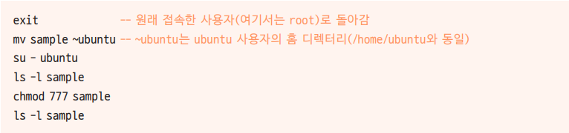
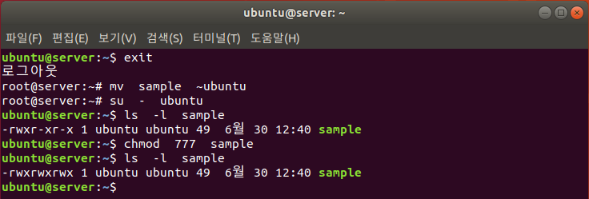
[실습] 파일 허가권과 소유권 실행하기
3-4 root 사용자로 접속, sample 파일을 /home/ubuntu 디렉터리로 옮긴 후 허가권 변경

Slide 27
[실습] 파일 허가권과 소유권 실행하기
3-5 chown root.root sample 명령 입력
‘명령을 허용하지 않음’이라는 메시지가 나타나는 것이 정상
3-6 exit 명령 입력, root 사용자로 돌아옴

Slide 28
00 개요
01 파일 속성
02 파일 접근 권한
03 기호를 이용한 파일 접근 권한 변경
04 숫자를 이용한 파일 접근 권한 변경
05 기본 접근 권한 설정
06 특수 접근 권한 설정

Slide 29
파일의 속성과 접근 권한의 개념을 이해할 수 있다.
접근 권한의 종류와 표기 방법을 이해하고 설명할 수 있다.
기호와 숫자로 표기된 접근 권한을 바꿀 수 있다.
기본 접근 권한을 확인하고 원하는 값으로 바꿀 수 있다.

Slide 30
00 개요

Slide 31
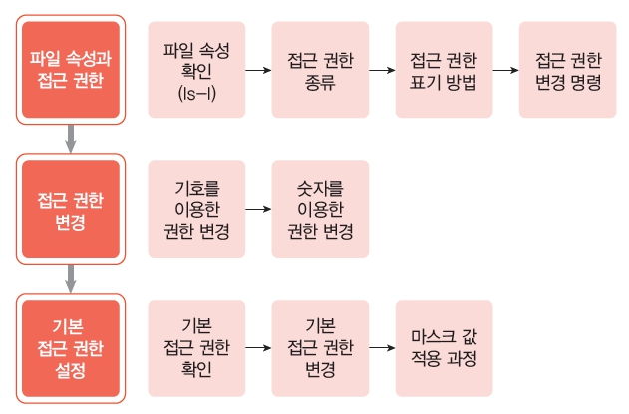
00. 개요
내용 구성
접근 권한의 정의와 종류 이해
접근 권한을 변경하는 명령을 기호와 숫자를 이용하여 사용하기
기본 접근 권한 이해하기
특수 접근 권한 이해하기

Slide 32
01 파일 속성

Slide 33
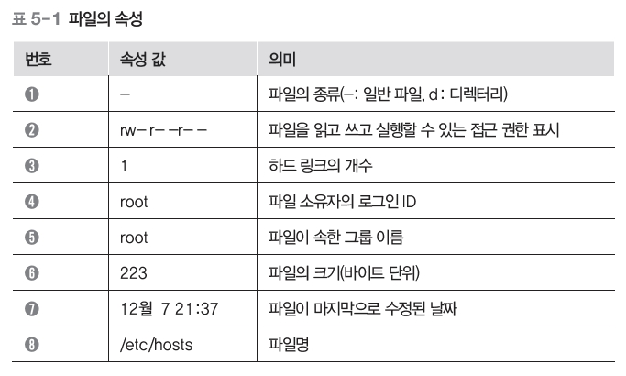
01. 파일 속성
파일 속성 정보 보기: ls -l 명령

Slide 34
02 파일 접근 권한

Slide 35
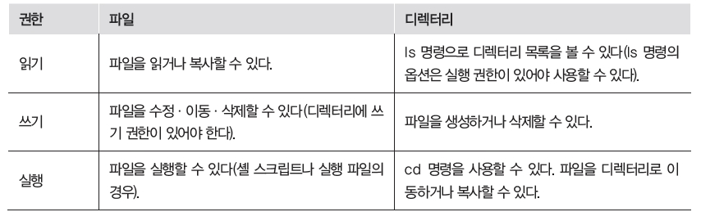
02. 파일 접근 권한
접근 권한 종류

Slide 36
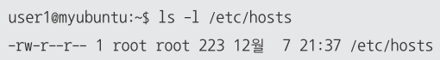
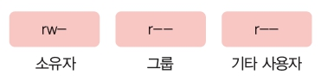
02. 파일 접근 권한
접근 권한 표기 방법

Slide 37
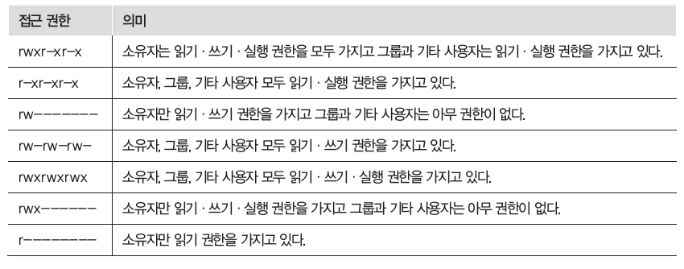
02. 파일 접근 권한

Slide 38
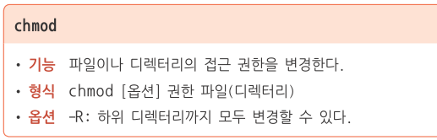
02. 파일 접근 권한
접근 권한 변경 명령
기호 모드: 접근 권한을 변경하기 위해 문자와 기호를 사용하여 권한을 표시
숫자 모드: 접근 권한을 변경하기 위해 숫자를 사용

Slide 39
03 기호를 이용한 파일 접근 권한 변경

Slide 40
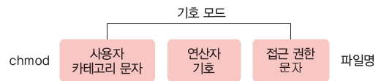
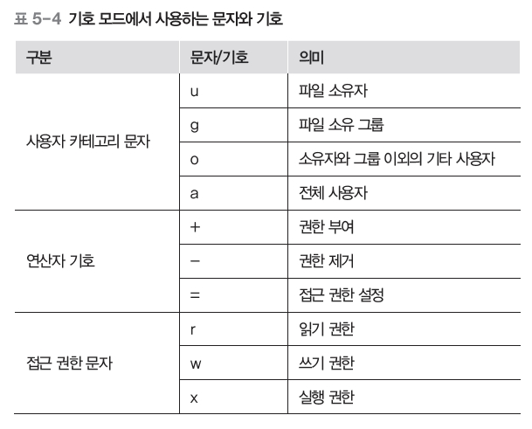
03. 기호를 이용한 파일 접근 권한 변경

Slide 41
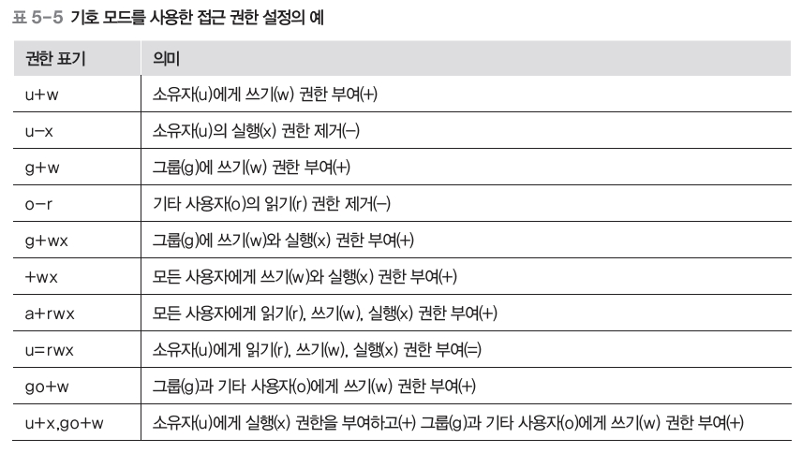
03. 기호를 이용한 파일 접근 권한 변경

Slide 42
03. 기호를 이용한 파일 접근 권한 변경
기호를 이용한 파일 접근 권한 변경 예제

Slide 43
기호 모드로 접근 권한 변경하기
그룹에 쓰기와 실행 권한을 부여: g+wx
기타 사용자에게 실행 권한을 부여: o+x
그룹과 기타 사용자의 실행 권한을 제거: go-x
모두에게 실행 권한을 부여: a+x
소유자에게 쓰기 권한을 부여하고 그룹의 쓰기 권한은 제거: u+w,g-w

Slide 44
04 숫자를 이용한 파일 접근 권한 변경

Slide 45
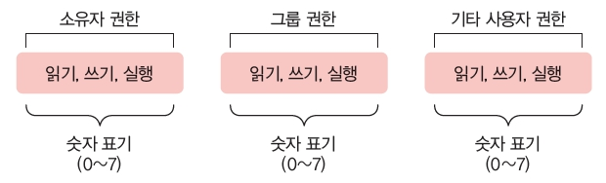
04. 숫자를 이용한 파일 접근 권한 변경
숫자로 환산하는 방법
권한 유무를 1과 0으로 표기하고 숫자로 환산

Slide 46
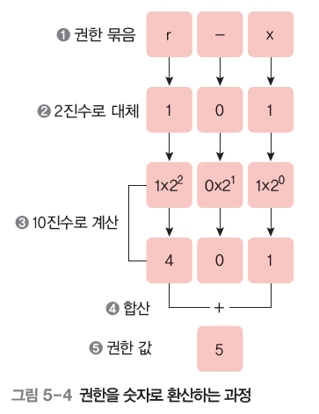
04. 숫자를 이용한 파일 접근 권한 변경

Slide 47
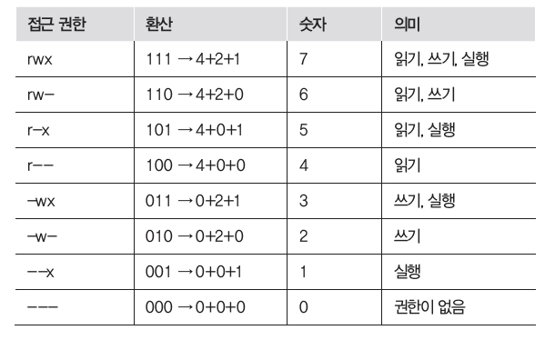
04. 숫자를 이용한 파일 접근 권한 변경

Slide 48
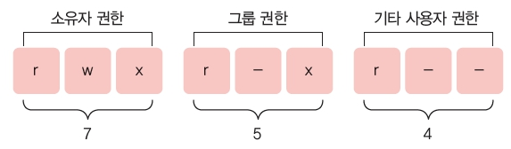
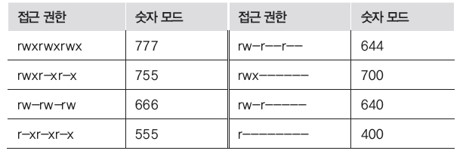
04. 숫자를 이용한 파일 접근 권한 변경
숫자로 표기한 예

Slide 49
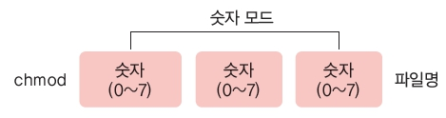
04. 숫자를 이용한 파일 접근 권한 변경
숫자 모드를 이용한 접근 권한 변경

Slide 50
04. 숫자를 이용한 파일 접근 권한 변경
숫자 모드를 이용한 접근 권한 변경 예제

Slide 51
숫자 모드로 접근 권한 변경하기
기타 사용자에게 실행 권한을 부여: o+x
그룹과 기타 사용자의 실행 권한을 제거: go-x
모두에게 실행 권한을 부여: a+x
소유자에게 쓰기 권한을 부여하고 그룹의 쓰기 권한은 제거: u+w,g-w
소유자의 권한만 남기고 나머지 사용자의 권한은 모두 제거

Slide 52
05 기본 접근 권한 설정

Slide 53
05. 기본 접근 권한 설정
기본 접근 권한
리눅스 시스템에 설정된 기본 값으로 변경 가능

Slide 54
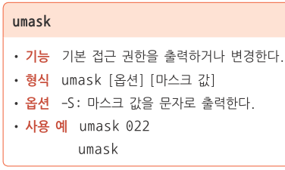
05. 기본 접근 권한 설정
기본 접근 권한 확인 및 변경
umask 명령어는 리눅스에서는 특정 디렉터리에 파일 및 디렉터리를 생성할 경우 권한을 자동으로 설정하기 위한 명령어이며, umask 명령어를 통해 mask 값을 설정하여 생성될 파일 및 디렉토리의 권한을 설정할 수 있습니다.

Slide 55
05. 기본 접근 권한 설정
마스크 값의 의미
파일이나 디렉터리 생성 시 부여하지 않을 권한을 지정해 놓은 값
예: 002 -> 기타 사용자의 쓰기 권한은 부여하지 않음

Slide 56
05. 기본 접근 권한 설정
마스크 값 변경하기

Slide 57
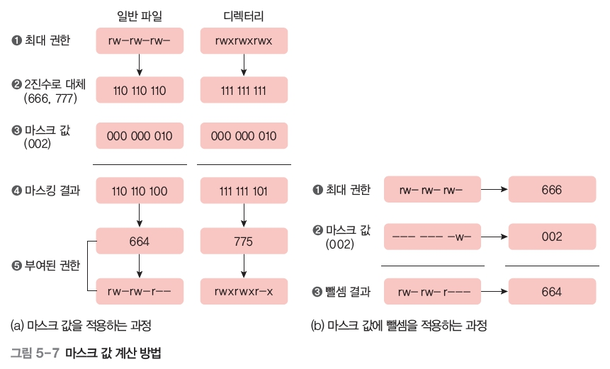
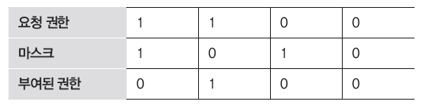
05. 기본 접근 권한 설정
마스크 값의 적용 과정

Slide 58
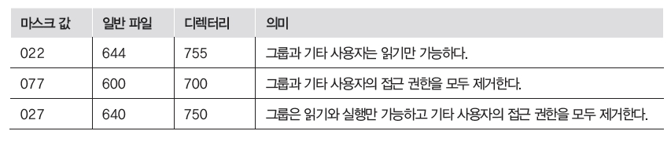
05. 기본 접근 권한 설정
여러 가지 마스크 값

Slide 59
기본 접근 권한 변경하기
현재의 기본 접근 권한을 확인
그룹과 기타 사용자가 쓰기를 실행할 수 없도록 기본 접근 권한을 변경
파일을 생성하여 기본 접근 권한이 변경되었는지 확인

Slide 60
06 특수 접근 권한 설정

Slide 61
06. 특수 접근 권한 설정
SetUID: 4***
SetUID가 설정된 파일을 실행하면 해당 파일이 실행되는 동안에는 파일을 실행한 사용자의 권한이 아니라 파일 소유자의 권한이 적용

Slide 62
06. 특수 접근 권한 설정
SetUID 사례: passwd 명령

Slide 63
06. 특수 접근 권한 설정
SetGID: 2***
SetGID가 설정된 파일을 실행하면 해당 파일이 실행되는 동안에는 파일 소유 그룹의 권한으로 실행

Slide 64
06. 특수 접근 권한 설정
스티키 비트: 1***
스티키 비트는 디렉터리에 설정
디렉터리에 스티키 비트가 설정되어 있으면 이 디렉터리에는 누구나 파일을 생성 가능

Slide 66
셸 사용법

Slide 67
00 개요
01 셸의 기능과 종류
02 셸 기본 사용법
03 입출력 방향 변경
04 배시셸 환경 설정
05 앨리어스와 히스토리
06 프롬프트 설정
07 환경 설정 파일

Slide 68
셸의 기능과 종류를 설명할 수 있다.
셸 특수문자의 종류를 이해하고 필요에 따라 적절하게 사용할 수 있다.
표준 입출력 장치를 이해하고 입출력 방향을 설정할 수 있다.
새로운 앨리어스(alias)를 만들거나 필요 없는 앨리어스를 삭제할 수 있다.
이스케이프 문자를 이해하고 프롬프트를 원하는 형태로 바꿀 수 있다.
시스템과 사용자 환경 설정 파일을 구분하고 사용자 환경을 직접 설정할 수 있다..

Slide 69
00 개요

Slide 70
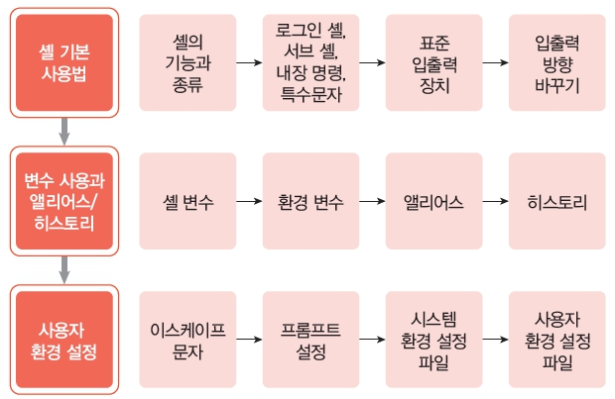
00. 개요
내용 구성
리눅스 커널과 사용자를 연결하는 역할을 수행하는 셸의 기능과 종류 이해
리눅스의 기본 셸인 배시셸의 기능 학습
사용자 환경 설정 방법 학습

Slide 71
01 셸의 기능과 종류

Slide 72
01. 셸의 기능과 종류
셸의 기능
명령어 해석기 기능
프로그래밍 기능: 셸 스크립트
사용자 환경 설정 기능

Slide 73
01. 셸의 기능과 종류
셸의 종류
본셸(sh): 최초의 셸, 유닉스 v7에서 처음 등장, 현재는 배시셸 등 다른 셸로 대체
C셸(csh): 캘리포니아대학교에서 빌 조이가 개발, 2BSD 유닉스에서 발표
앨리어스, 히스토리 기능 포함, 셸 스크립트 구문 형식이 C언어와 동일
콘셸(ksh): 1980년대 중반 AT&T 벨연구소에서 개발, SVR4 유닉스에서 발표
본셸과 호환성 유지, 앨리어스, 히스토리 기능 제공
배시셸(bash): 1988년 브레인 폭스가 개발
본셸과 호환성 유지, C셸/콘셸의 편리한 기능 모두 포함
리눅스의 기본 셸로 제공
대시셸(dash): 1997년 허버스 슈가 리눅스에 이식
본셸을 기반으로 개발, POSIX 표준 준수하며 작은 크기로 개발
우분투는 6.10버전부터 본셸 대신 대시셸을 사용

Slide 74
02 셸 기본 사용법

Slide 75
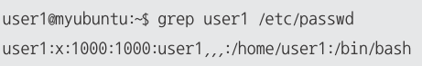
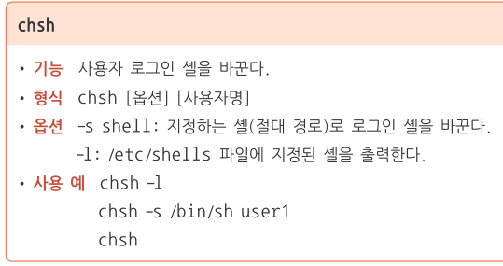
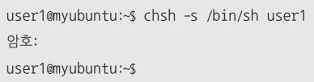
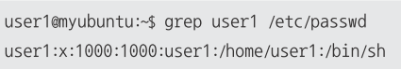
02. 셸 기본 사용법
셸 지정 및 변경
사용자의 기본 셸은 /etc/passwd 파일에 저장
기본 셸 변경하기
바꾸려는 셸의
절대경로 지정

Slide 76
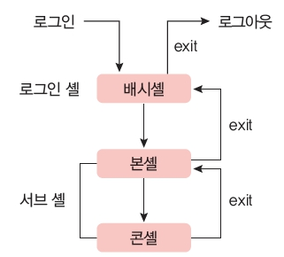
02. 셸 기본 사용법
로그인 셸과 서브 셸
서브 셸: 사용자가 프롬프트에서 다른 셸을 실행하여 생성한 셸
여러 개의 서브 셸을 사슬처럼 연결 가능
ctrl+d 또는 exit로 서브 셸 종료

Slide 77
02. 셸 기본 사용법
셸 내장 명령
셸 자체적으로 가지고 있는 명령
대표적인 내장 명령: cd
일반적인 리눅스 명령들을 /bin이나 /usr/bin 등 다른 디렉터리에 실행파일이 있음
file 명령으로 실행 파일 확인 예: /usr/bin/pwd

Slide 78
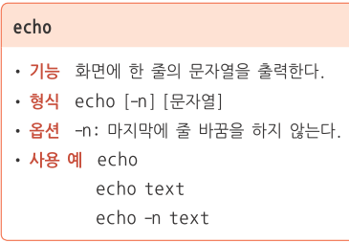
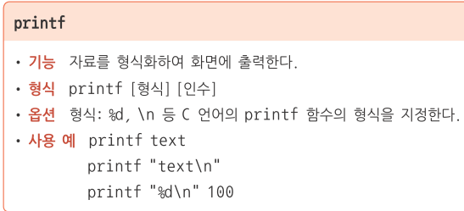
02. 셸 기본 사용법
출력 명령

Slide 79
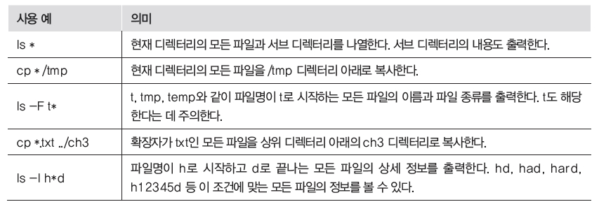
02. 셸 기본 사용법
특수문자 *

Slide 80
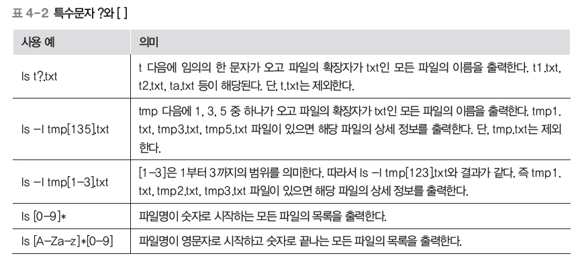
02. 셸 기본 사용법
특수문자 ?와 [ ]

Slide 81
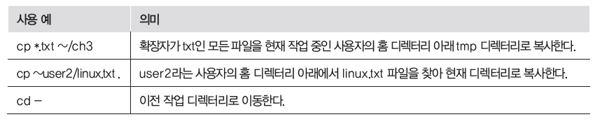
02. 셸 기본 사용법
특수문자 ~와 -

Slide 82
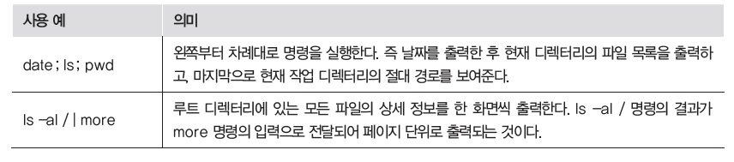
02. 셸 기본 사용법
특수문자 ; 과 |

Slide 83
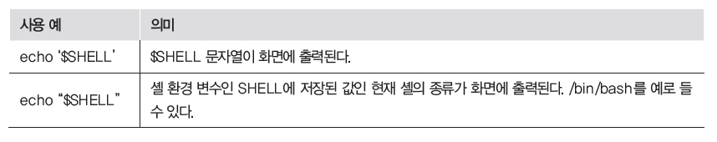
02. 셸 기본 사용법
특수문자 ‘ ’ 와 “ ”

Slide 84
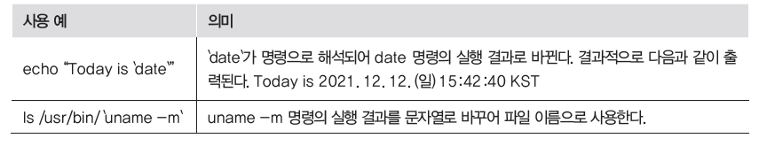
02. 셸 기본 사용법
특수문자 ` `

Slide 85
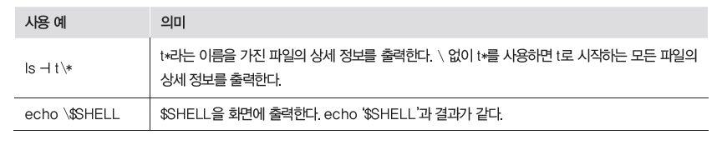
02. 셸 기본 사용법
특수문자 \

Slide 86
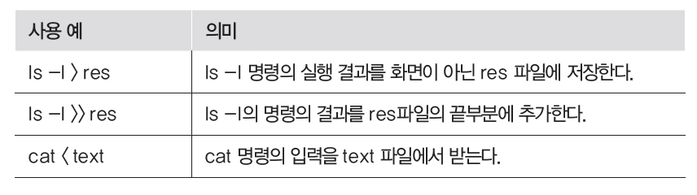
02. 셸 기본 사용법
특수문자 >, <, >>

Slide 87
03 입출력 방향 변경

Slide 88
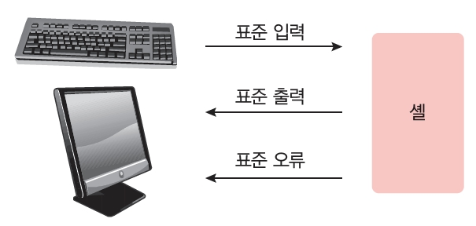
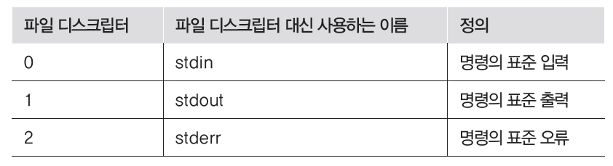
03. 입출력 방향 변경
표준 입출력 장치

Slide 89
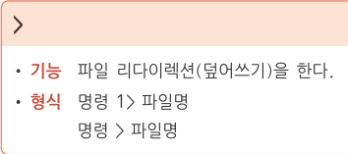
03. 입출력 방향 변경
출력 리다이렉션
명령의 결과를 화면 출력이 아닌 파일에 저장
파일 덮어쓰기: >
명령의 실행결과를 기존 파일의 내용에 덮어쓴다.

Slide 90
03. 입출력 방향 변경

Slide 91
03. 입출력 방향 변경
실수로 중요한 파일에 덮어쓰기를 방지하려면: set -o noclobber
설정을 해제하려면 + 옵션 사용

Slide 92
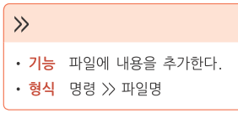
03. 입출력 방향 변경
파일에 내용 추가하기: >>

Slide 93
03. 입출력 방향 변경
오류 리다이렉션
오류는 기본적으로 화면으로 출력

Slide 94
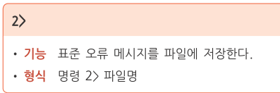
03. 입출력 방향 변경
오류를 파일에 저장하기

Slide 95
03. 입출력 방향 변경
표준 출력과 표준 오류를 한 번에 리다이렉션하기
오류 메시지 버리기
표준 출력과 표준 오류를 한 파일로 리다이렉션하기

Slide 96
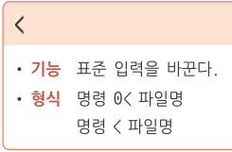
03. 입출력 방향 변경
입력 리다이렉션

Slide 97
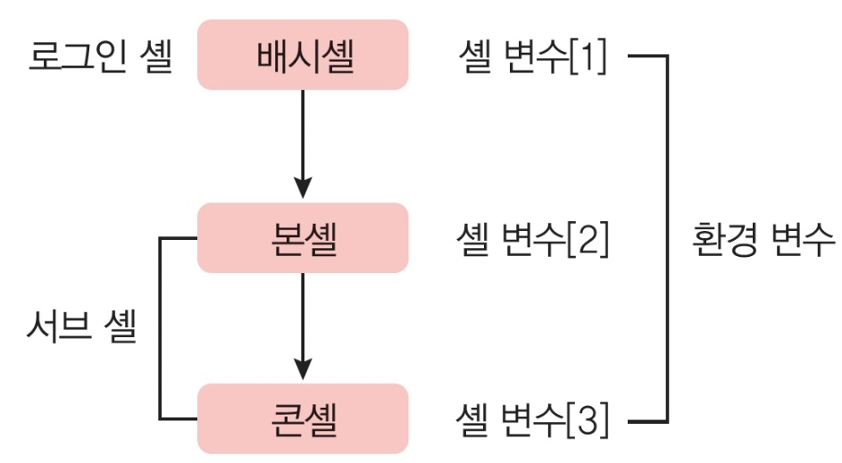
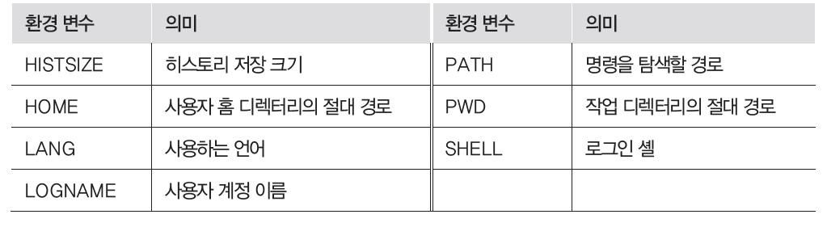
04. 배시셸 환경 설정
셸 변수와 환경 변수
셸 변수: 현재 셸에서만 사용할 수 있고 서브 셸로는 전달되지 않는 변수
환경 변수: 현재 셸뿐만 아니라 서브 셸로도 전달되는 변수

Slide 98
04. 배시셸 환경 설정
전체 변수 출력하기: set, env
set: 셸 변수와 환경 변수 모두 출력
env: 환경 변수만 출력

Slide 99
04. 배시셸 환경 설정
특정 변수 출력하기: echo

Slide 100

04. 배시셸 환경 설정
셸 변수 정의하기

Slide 101

04. 배시셸 환경 설정
환경 변수 설정하기: export

Slide 102
04. 배시셸 환경 설정
환경 변수를 다시 셸 변수로 변경하기: export -n

Slide 103

04. 배시셸 환경 설정
변수 해제

Slide 104
05 앨리어스와 히스토리

Slide 105

05. 앨리어스와 히스토리
앨리어스
기존 명령을 대신해서 다른 이름(별칭)을 붙일 수 있도록 하는 기능

Slide 106
05. 앨리어스와 히스토리
앨리어스 출력하기

Slide 107
05. 앨리어스와 히스토리
앨리어스 설정: ‘앨리어스 이름=명령’

Slide 108

05. 앨리어스와 히스토리
앨리어스 삭제하기

Slide 109
05. 앨리어스와 히스토리
앨리어스에 인자 전달하기

Slide 110

05. 앨리어스와 히스토리
히스토리
사용자가 이전에 입력한 명령을 다시 불러내서 사용하는 것

Slide 111

05. 앨리어스와 히스토리
명령 재실행하기: !

Slide 112
05. 앨리어스와 히스토리

Slide 113
05. 앨리어스와 히스토리
명령 편집 및 재실행하기

Slide 114
05. 앨리어스와 히스토리
히스토리 저장하기: 홈 디렉터리 아래의 숨김 파일인 .bash_history에 저장

Slide 115
환경변수, 앨리어스, 히스토리
셸 변수 TESTA를 설정하고 출력
본셸(sh)을 실행하여 서브 셸로 이동
셸 변수 TESTA가 출력되는지 확인한다. 출력되지 않는 이유는 무엇일까?
서브 셸에서 로그인 셸로 복귀
pwd 명령과 ls 명령을 묶어서 앨리어스 pls 만들기
로 이전 명령을 불러서 clear 명령에 대한 앨리어스 c를 만들기

Slide 116
06 프롬프트 설정

Slide 117
06 프롬프트 설정
프롬프트를 저장한 환경변수: PS1
환경 변수 PS1의 값 설정을 수정하면 프롬프트가 바뀜

Slide 118

06 프롬프트 설정
이스케이프 문자
예: \u
셸이 문자의 의미를 해석하여 실행

Slide 119
06 프롬프트 설정
프롬프트 변경 예

Slide 120


06 프롬프트 설정
컬러 프롬프트 정의하기

Slide 121
06 프롬프트 설정
컬러 프롬프트 설정 예

Slide 122
06 프롬프트 설정
출력하지 않을 문자열 설정 추가하기

Slide 123
07 환경 설정 파일

Slide 124

07. 환경 설정 파일
시스템 환경 설정 파일

Slide 125
07. 환경 설정 파일

Slide 126

07. 환경 설정 파일
사용자 환경 설정 파일

Slide 127
07. 환경 설정 파일

Slide 128



07. 환경 설정 파일
사용자 환경 설정 파일 만들기
사용자 환경 설정 파일 적용하기: .(점) 또는 source 명령

Slide 129

07. 환경 설정 파일
다른 셸의 환경 설정 파일

